Slide 1
队 列
queue
张涵棋

Slide 2
目录
01
概述及STL
03
数组实现队列
应用
04
链表实现队列
02
目的：
1）如何使用STL中的队列
2）队列的应用场景
3）实现队列（不是重点）

Slide 3
概述

Slide 4
概述
队列和栈是亲兄弟。
栈：后进先出。在栈顶添加 / 删除元素。
队列：
遵循“先进先出”（First In First Out）的原则，简称FIFO结构；
在队尾添加元素，在队首弹出元素。

Slide 5
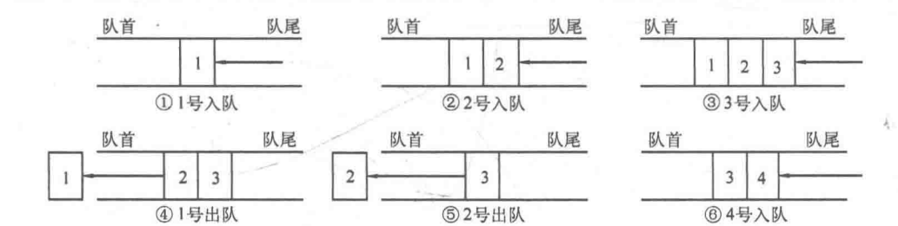
概述

Slide 6
STL 的 queue

Slide 7
STL准备
1.头文件：#include <queue>
2：定义一个queue：
queue<typename> name;
type可以是任意数据类型或容器
比如：queue<int> q1;

Slide 8
STL-基本操作
（1）不修改：
访问队首元素 front()。访问队尾元素 back()。
比如q1.front()。返回该元素的引用，而不是指向该元素的指针（迭代器）。同理，stl中的front()，back()返回的是引用（元素的值），而begin()，end()返回的是迭代器。
求队列中元素个数 size()。
比如q1.size()。返回元素个数
判断队列是否为空empty()。
比如q1.empty()。若q1队列空，返回true。否则返回false。

Slide 9

（2）修改：
入队 push()。出队 pop()。清空 clear()。
比如 queue<int> q1;
q1.push(1); //在队尾加入值为1的元素
q1.push(2); q1.push(3);
q1.pop();//弹出最先入队的元素（队首元素）
q1.pop(); q1.pop();
//也可以直接用q1.clear()清空整个队列

Slide 10
STL-基本操作
注意：
用front() , pop()之前，要先用empty()是否队列是空的。
可以理解为，如果是空的，就没有front元素，也pop不出来任何东西
和 stack 一样，queue 也没有迭代器，因为我们只能访问首尾元素。

Slide 11
STL-举例
#include <iostream>
#include <queue>
using namespace std;
int main(){
queue<int> q1;//定义q1队列
for(int i=0;i<5;i++){
q1.push(i);//在队尾插入元素i
cout<<"push:"<<i<<endl;}
cout<<"----size:"<<q1.size()<<endl;//输出队列元素个数
while(!q1.empty()){ //判断队列是否为空（如果非空，才能弹出元素)
cout<<"front:"<<q1.front()<<",back:"<<q1.back()<<endl;
q1.pop();} //弹出元素
return 0;}
输出结果：
push:0
push:1
push:2
push:3
push:4
----size:5
front:0,back:4
front:1,back:4
front:2,back:4
front:3,back:4
front:4,back:4

Slide 12
应用

Slide 13
应用1：排队叫号系统
取号：从队尾放入一个元素
排到你了：从队首取出元素

Slide 14
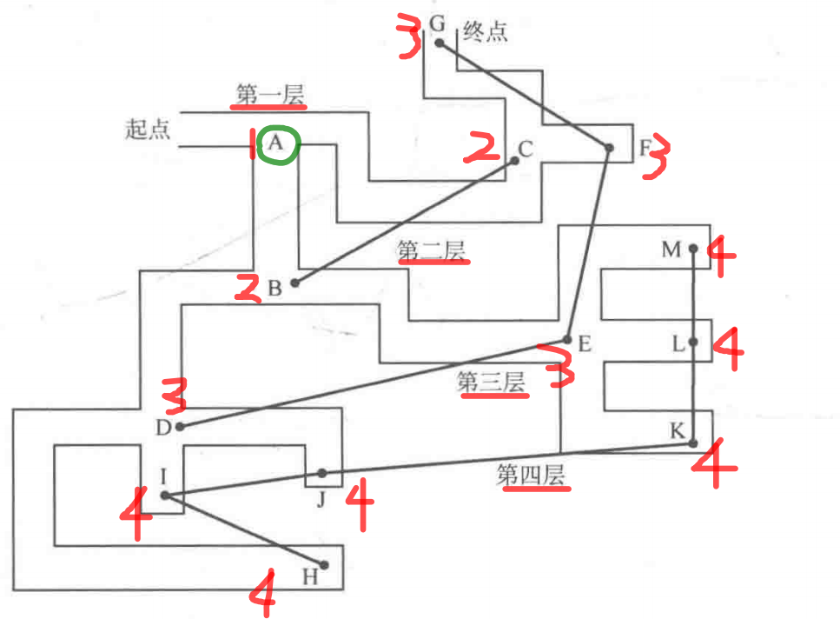
应用2：广度优先搜索（BFS）
问题：
这是一个迷宫。从起点（在A之前）到达其他每个点最少需要几步？
方法：
广度优先搜索（英文缩写是BFS）
第一层：A
没有去过的点中，A可以直接到达B，C
第二层：BC
，B可以直接到达D,E。C可以直接到达F,G
第三层：DEFG
同理，找DEFG在没有去过的点中，可以到达哪些点
第四层：HIJKLM
（VS 深度优先搜索）

Slide 15
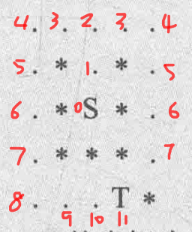
应用2：广度优先搜索（BFS）
（0,0）
问题：
这是一个迷宫。
. 是路，* 是墙，S是起点，T是终点。
从S到T最少需要几步？
方法：简单来说
第一步 (1,2)
第二步 (0,2)
第三步 (0,1), (0,3)
。。。。。。
第11步 (4,3)，就是T
记录： (1,2), (0,2), (0,1), (0,3)...... (4,3)

Slide 16
应用2：广度优先搜索（BFS）
（0,0）
问题：
定义结构体point表示每个位置，包含该位置的行数int m，列数int n，步数step。（行列从0开始）
比如点（1,2,1）就是m=1,n=2,step=1
用什么数据结构?
能够先访问当前所在位置，找到它下一步能到的所有还没到过的位置，在数组中记录它们的step。
然后抛弃当前位置，以同一层的另一个位置为新的当前位置。当同一层没有另一个位置时，以下一层的第一个位置为新的当前位置。也就是说，以 “我们在数组中记录的下一个位置” 为新的当前位置。
数组中的记录：(1,2,1), (0,2,2), (0,1,3), (0,3,3)...... (4,3,11)

Slide 17
应用2：广度优先搜索（BFS）
（0,0）
方法一：数组实现队列（画图说明）
定义一个头指针，一个尾指针。（最初都在开头）
第一步：新到达的point(1,2,1)放在尾指针处。
第二步：
查看头指针处的point（1,2,1），它上下左右可以到达的位置中，之前没有到达过，且不是墙壁的地方，就是下一步可以到达的地方。将它的m,n,step放入数组尾指针处。(0,2,2）放到尾指针处。
（1,2,1）没用了，下一个要查看下一个point，所以头结点后移。

Slide 18
应用2：广度优先搜索（BFS）
方法二：STL队列（画图说明）
好处：不用自定义首尾指针
第一步 (1,2,1)加入队列

Slide 19
应用2：广度优先搜索（BFS）
方法二：STL队列（画图说明）
好处：不用自定义首尾指针
第一步 (1,2,1)加入队列
首(1,2,1)尾
第二步 “读”并弹出队首元素(1,2,1)，它上下左右可以到达的位置中，之前没有到达过，且不是墙壁的地方，就是下一步可以到达的地方。将它的m,n,step放入队尾。
首(0,2,2)尾
第三步 读并弹出队首元素（0,2,2），它下一步可以到达的地方是（0,1,3）和（0,3,3），放入队尾。
首（0,1,3）（0,3,3）尾

Slide 20
应用2：广度优先搜索（BFS）
方法二：STL队列
好处：不用自定义首尾指针
第四步
1）读并弹出队首元素（0,1,3）它下一步可以到达的地方是（0,0,4），放入队尾。
首（0,3,3）（0,0,4）尾
2）读并弹出队首元素（0,3,3）它下一步可以到达的地方是（0,4,4），放入队尾。
首（0,0,4）(0,4,4) 尾
。。。。。。
第11步 发现队首元素（4,2,10）的下一步可以到达 (4,3,11)，判断m==4,n==3成立，是我们想找的T点。所以结束，最少走11步可以到达T。

Slide 21
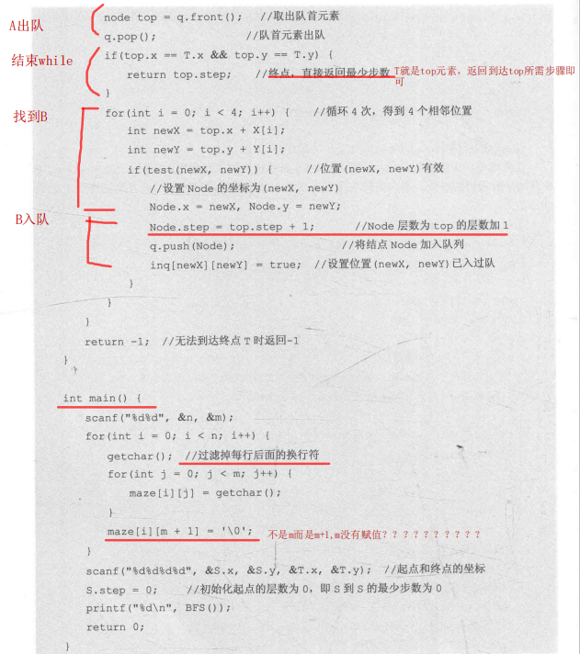
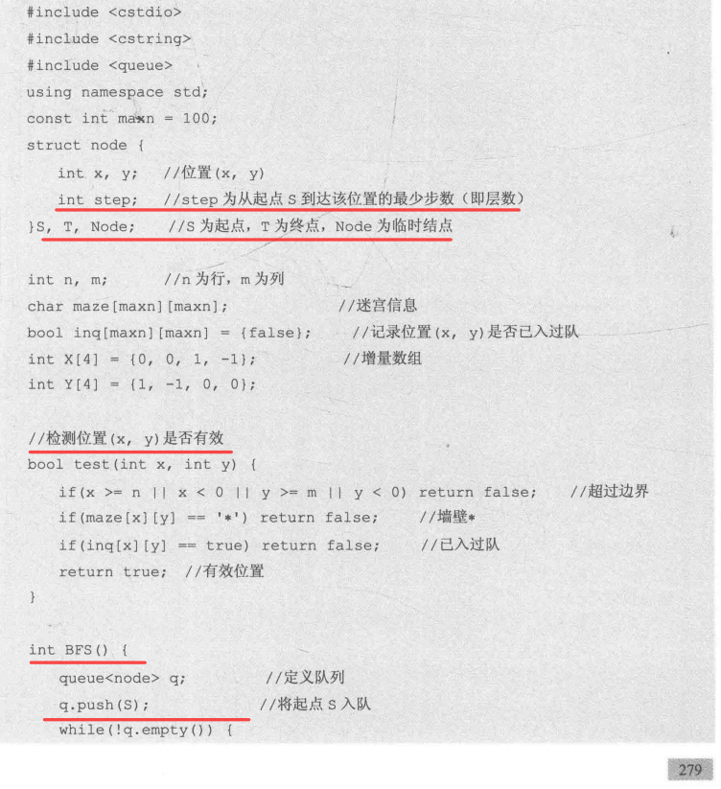

Slide 22
queue的实现

Slide 23
实现-分类
队列的分类：
普通队列，环形队列
基于链表，基于数组

Slide 24
queue的数组实现

Slide 25
普通，数组
基于数组的普通队列的缺点是由于一端插入一端删除，当不断从头部删除数据，头部会大量废弃内存，造成空间浪费。
如果每次删除元素后，让所有元素往前移动一个位置，这是一个时间复杂度为O(n)的操作，时间浪费。
0 | 1 | 2 | 3 | 4 | 5
举例1：插入2个，再删除2个元素。插入：end++。删除：begin++
1.begin,end最初在-1处。之后，begin指向头元素的前一位置，end指向尾元素（本ppt中的循环数组队列）
2.begin,end最初在0处。之后，begin指向头元素，end指向尾元素的后一位置（本ppt中的链表队列）

Slide 26
循环，数组
为解决这个要么空间浪费要么时间浪费的问题，使用循环队列。所谓循环队列，是将一个数组看出首尾相连的圆环，删除元素时将队首标志往后移动，添加元素时若数组尾部已经没有空间，则考虑数组头部的空间是否空闲，如果是，则在数组头部插入。
0 | 1 | 2 | 3 | 4 | 5
举例：插入5个，再删除5个元素。2个指针：begin,end,此时都在5处。
插入：end=(end+1)%lenth。删除：begin=(begin+1)%lenth

Slide 27
循环，数组
定义front为头元素的位置，rear为尾元素的下一个位置，MAXSIZE为循环队列的最大长度。
1）求元素的个数：(rear - front + MAXSIZE) % MAXSIZE
2）front/rear指向逻辑的下一个空间 front =（front+1)%MAXSIZE，rear = (rear+1)%MAXSIZE
3）判空：front == rear（上图）
4）判满：(rear+1+MAXSZIE) == front（下图）。故意留一个空位置（a[2]为空），为了和“判空”区别开
0无 | 1无 | 2无 | 3无 （rear）（front） | 4无 | 5无
0有 | 1有（尾元素） | 2无（rear） | 3有（头元素）（front） | 4有 | 5有

Slide 28
int main()
{
LoopQueue<string> queue(6);
queue.push("one");
queue.push("two");
queue.push("three");
queue.push("four");
queue.push("five");
cout << "队列长度" << queue.size() << endl;
while (!queue.isEmpty())
{
cout << queue.front() << endl;
queue.pop();}
return 0;}
#include <iostream>
#include <string>
using namespace std;
template <typename T>
class LoopQueue
{
public:
LoopQueue(int c = 10);
~LoopQueue();
bool isEmpty(); //队列的判空
int size(); //队列的大小
bool push(T t); //入队列
bool pop(); //出队列
T front(); //队首元素
private:
int capacity;
int begin;
int end;
T* queue;
};
结果：队列长度5
one
two
three
four
five

Slide 29
//初始化“队列对象”
template<typename T>
LoopQueue<T>::LoopQueue(int c)
:capacity(c), begin(0), end(0), queue(NULL)//给capacity, begin, end, queue赋初值
{
queue = new T[capacity];//为指针queue new一个长度为capacity的空间
};
//析构函数
template<typename T>
LoopQueue<T>::~LoopQueue()
{
delete[] queue;//delete该空间
}
//判断循环队列是否为空
template <typename T>
bool LoopQueue<T>::isEmpty()
{
if (begin == end)//如果下标begin==end，则数组为空
return true;
return false;
};

Slide 30
//返回队列长度
template<typename T>
int LoopQueue<T>::size()
{
return (end - begin + capacity) % capacity; //计算循环队列的长度
};
//插入元素
template<typename T>
bool LoopQueue<T>::push(T t)
{
if (end + 1 % capacity == begin) //判断队列是否已满
{
return false;
}
queue[end] = t;//end处插入
end = (end + 1) % capacity;
//end后移。所以end是尾元素的后一位的下标，而begin是首元素的下标。
return true;
};

Slide 31
//弹出元素
template <typename T>
bool LoopQueue<T>::pop() //判断队列是否为空
{
if (end == begin)
{
return false;
}
begin = (begin + 1) % capacity;
return true;
};
//访问首元素。注意，若访问尾元素，要访问queue[end-1]，因为end是尾元素的后一位的下标
template <typename T>
T LoopQueue<T>::front()
{
if (end == begin)
{
return false;
}
return queue[begin];
};

Slide 32
queue的链表实现

Slide 33
普通，链表
链队列是基于链表实现的队列，它不存在数组的O（n）的元素移动问题或空间浪费问题。当弹出元素时，只需要删除头元素，不用把所有元素往前移动一个位置。
我们以链表头部为队首，链表尾部为队尾。存储一个指向队尾的指针，方便从链表尾插入元素；使用带头节点的链表，方便从链表头删除元素。

Slide 34
链队列-实例
#include <iostream>
#include <cstdlib>
using namespace std;
//头结点（无数据）-第一个结点-尾结点
struct QNode //定义队列结点的数据结构
{
QNode *next; //指针域,指向下一个结点
double data; //数据域，存储队列信息
};
struct LinkQueue //定义队列的数据结构
{
QNode *front; //队首指针,指向第一个结点的前一个结点
QNode *rear; //队尾指针，指向尾结点
};

Slide 35
void InitQueue(LinkQueue &Q) //构造一个空的队列
{
QNode *q;
q = new QNode; //申请一个结点的空间
q->next = NULL; //当作头结点
//队首与队尾指针都指向这个结点，指针域为NULL
Q.front = q;
Q.rear = q;
}
int IsEmpty(LinkQueue &Q) //判断队列是否为空
{
if (Q.rear == Q.front)
return 0;
else
return 1;
}

Slide 36
void EnQueue(LinkQueue &Q, double e) //从队列尾部插入元素
{
QNode *p; //新创建一个结点
p = new QNode;
p->next = NULL;
p->data = e; //输入数据信息
//将新结点插入队列尾部
Q.rear->next = p;
Q.rear = p; //设置新的尾结点.
}
void DeQueue(LinkQueue &Q, double &e) //访问第一个结点，并删除它
{
QNode *p;
p = Q.front->next;//front指向的是第一个结点的前一个位置。所以，这行代码让p指向第一个结点。
e = p->data; //保存第一个结点的数据
if (Q.rear == p) //如果要删除的元素即为尾结点，则将头指针赋予尾指针，一同指向头结点，表示队列为空
Q.rear = Q.front;
Q.front->next = p->next;//将第二个结点当作新的第一个结点
delete p;
}

Slide 37
void DestoryQueue(LinkQueue &Q) //销毁一个队列
{
while (!IsEmpty(Q))
{
double value;
DeQueue(Q,value);
}
}
int main()
{
LinkQueue *Q; //定义一个队列Q
Q = new LinkQueue;
InitQueue(*Q);
cout << "开始往队列里输入数据，以-1作为结束符" << endl;
cout << "请输入一个数：" << endl;
double a, x;
cin >> a;
while (a != -1)
{
EnQueue(*Q, a);
cout << "请输入一个数：" << endl;
cin >> a;
}

Slide 38
//输出队列元素,队首->队尾
QNode *p;
p = Q->front->next;
if (p == NULL) //如果为空表，直接退出
{
cout << "队列为空！" << endl;
return 0;
}
cout << "队列数据依次为：" << endl;
while (p != NULL)
{
cout << p->data << " ";
p = p->next;
}
cout << endl;
//删除队列元素
while (!IsEmpty(*Q))
{
DeQueue(*Q, x);
cout << x << " ";
}
//释放内存空间
delete Q->front;
delete Q;
system("pause");
return 0;
}

Slide 39
感谢聆听
Thanks for listening

